Slide 2
第四章 光
第2节 全反射

Slide 3
课时学习素养目标：1.了解光疏介质和光密介质。了解全反射现象，掌
握临界角的计算方法。（物理观念）
2.能够画出全反射的光路图，并结合数学知识进行光路分析，得出结论。
（科学思维）
3.通过光导纤维在生产生活中的应用，体会物理在推动社会发展中的巨
大作用。（科学态度与责任）

Slide 4
任务学习一 全反射
任务学习二 全反射棱镜
任务学习三 光导纤维

Slide 5
任务学习一 全反射

Slide 6
在全反射现象演示实验中，逐渐增大入射角，反射光线和折射光
线的位置和强度如何变化？
[答案] 当入射角增大时，反射光线和折射光线与法线的夹角均增大，
反射光越来越强，折射光越来越弱。入射角增大到某一角度，使折射
角达到${90}^{∘}$ 时，折射光完全消失。

Slide 7
新知梳理
1.光疏介质和光密介质
对于折射率不同的两种介质，折射率______的称为光疏介质，折
射率______的称为光密介质。
2.全反射
（1）全反射和临界角
①全反射：光从光密介质射入光疏介质，当入射角增大到某一角度，
使折射角达到${90}^{∘}$ 时，______光完全消失，只剩下______光的现象。
②临界角：刚好发生全反射，即折射角等于_____时的入射角，用字母
$C$ 表示。
较小
较大
折射
反射
${90}^{∘}$

Slide 8
（2）发生全反射的条件
①光从光密介质射入光疏介质；
②入射角大于或等于临界角。
（3）折射率$n$和临界角$C$ 的关系
①定性关系：介质的折射率越大，发生全反射的临界角越____，越
______发生全反射。
②定量关系：光从介质射入空气（真空）时，$sin C=\frac{1}{n}$ 。
小
容易

Slide 9
思考交流
1.判断下列说法正误。
×
（1）水的密度大于酒精的密度，水是光密介质。 ( )
[解析] 水的折射率小于酒精的折射率，相对酒精来说水是光疏介质。
×
（2）光从水中射入空气中时一定能发生全反射。 ( )
[解析] 光从水中射入空气中，入射角大于或等于临界角时能发生全反射。
√
（3）光从玻璃射入水中时能发生全反射。 ( )

Slide 10
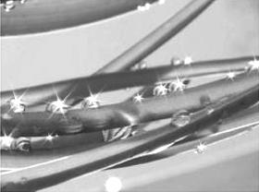
2.夏天的早晨，从某一方向看植物叶子上的露珠会格外明亮，这是为什
么呢？
[答案] 光照射露珠时，一部分光会在露珠中发生全反射，这样就会有
更多的光射到人的眼睛中，人就会感觉到格外明亮。

Slide 11
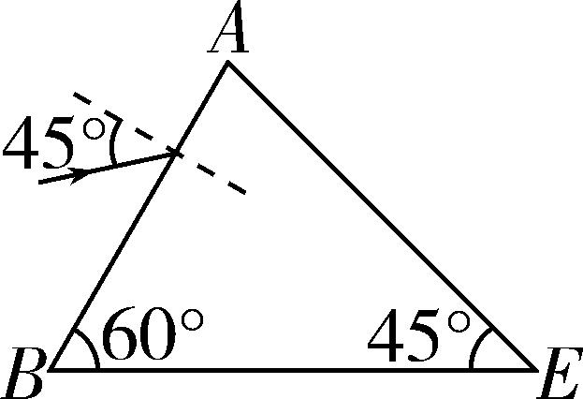
典例精讲
例1 一束光以${45}^{∘}$ 的入射角从$AB$ 面射入如图所示的透明三棱镜中，棱
镜折射率$n=\sqrt{2}$，试求光在$AB$ 面的折射角，并在图中画出该光束在棱
镜中的光路。
[答案] 见解析

Slide 12
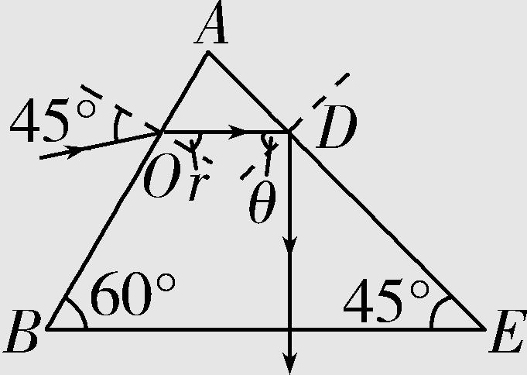
[解析] 设光由$AB$面上的$O$ 点射入，由折射定律得
$sin r=\frac{sin i}{n}=\frac{sin {45}^{∘}}{\sqrt{2}}=\frac{1}{2}$
所以光在$AB$面的折射角$r={30}^{∘}$
设光线射到$AE$面上的$D$点，由几何关系得$OD//BE$
由几何知识可知光线在$AE$面上的入射角为$θ={45}^{∘}$
又$sin C=\frac{1}{n}=\frac{1}{\sqrt{2}}=\frac{\sqrt{2}}{2}$，所以$C={45}^{∘}$
故光线在$AE$ 面上发生全反射，由几何知识可知，光线
将垂直于$BE$ 面射出，其光路图如图所示

Slide 13
总结归纳
光密介质和光疏介质的比较
比较项目 | 光疏介质 | 光密介质
折射率 | 小 | 大
光的传播速度 | 快 | 慢
相对性 | 二者是相对的，任何两种透明介质都可以通过比较光 在其中的传播速度的快慢或折射率的大小来判断谁是 光疏介质（或光密介质）

Slide 14
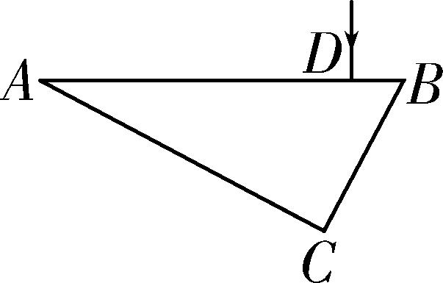
迁移应用
1.如图所示，一个玻璃三棱镜的截面为直角三角形$ABC$，$∠C={90}^{∘}$ ，
$∠B={60}^{∘}$ ，现有一束单色光垂直照射到$AB$面上，入射点为$D$ ，三棱镜
对该单色光的折射率为$n=\sqrt{3}$ 。

Slide 15
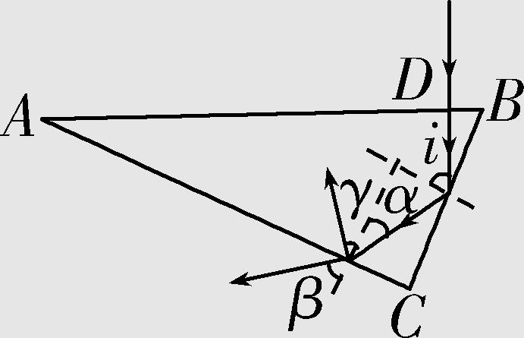
（1）判断单色光能否从$BC$ 面上射出。
[答案] 见解析
[解析] 光在玻璃三棱镜中传播的光路图如图所示
设光在$BC$面上的入射角为$i$ ，由几何关系可得
$sin i=sin {60}^{∘}=\frac{\sqrt{3}}{2}$
设光在$BC$面上发生全反射的临界角为$C$ ，则
$sin C=\frac{1}{n}=\frac{\sqrt{3}}{3}$
可得$i>C$，故光在$BC$面上发生全反射，不能从$BC$ 面上射出。

Slide 16
（2）求单色光在$AC$ 面的折射光线和反射光线间的夹角。
[答案] ${90}^{∘}$
[解析] 设光在$AC$面的入射角为$α$ ，折射角为$β$ ，反射角为$γ$ ，由几何
关系可知，$α={30}^{∘}$ 。根据反射定律，$γ=α={30}^{∘}$ ，根据折射定律，
$n=\frac{sin β}{sin α}$，得$β={60}^{∘}$ ，所以折射光线与反射光线的夹角
$θ={180}^{∘}−γ−β={90}^{∘}$ 。

Slide 17
任务学习二 全反射棱镜

Slide 18
典例精讲
例2 自行车的尾灯采用了全反射棱镜的原理，它虽然本身不发光，但
在夜间骑行时，从后面开来的汽车发出的强光照到尾灯后，会有较强
的光被反射回去，使汽车司机注意到前面有自行车。尾灯由透明介质
制成，其外形如图甲所示，下列说法正确的是( )
甲
乙

Slide 19
A. 汽车灯光从左侧照射过来，在尾灯的左表面发生全反射
B. 汽车灯光从左侧照射过来，在尾灯的右表面发生全反射
C. 汽车灯光从右侧照射过来，在尾灯的左表面发生全反射
D. 汽车灯光从右侧照射过来，在尾灯的右表面发生全反射
√
[解析] 汽车灯光应从左侧射向自行车尾灯，光在尾灯内部右表面发生
全反射，使自行车后面的汽车司机发现前面有自行车，避免事故的发
生。故选B。

Slide 20
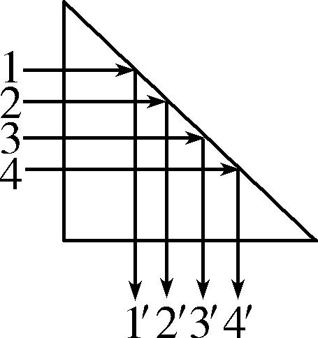
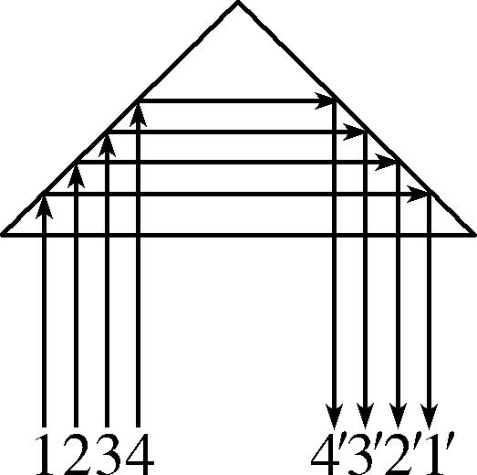
总结归纳
全反射棱镜
1.形状：截面为等腰直角三角形。
2.对光路的控制，如图所示：

Slide 21
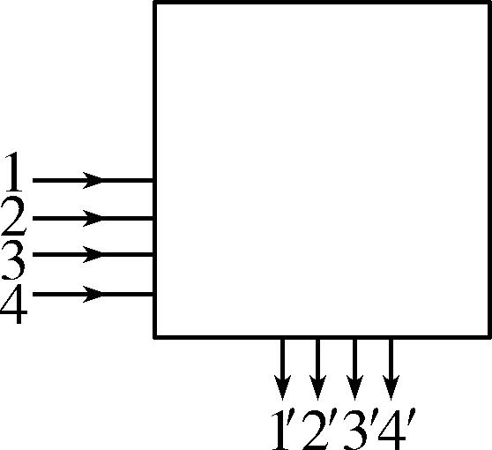
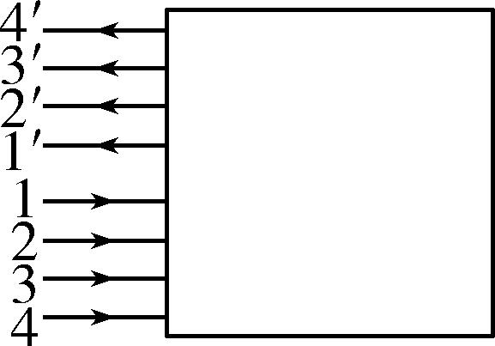
迁移应用
2.多选题如图中方框区域内有一个位置可以任意摆放的全反射棱镜，其
横截面是等腰直角三角形，光线1、2、3、4表示的是入射光线，经过
棱镜后，相应的出射光线是$1′$、$2′$、$3′$、$4′$ ，如图4种情况中，哪些是可
能实现的( )
ABC
A. B. C. D.

Slide 22
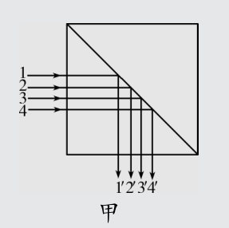
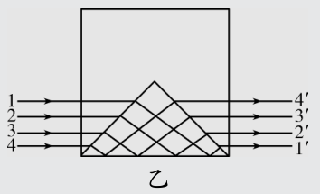
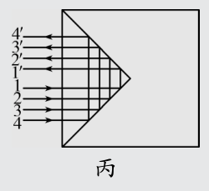
[解析] 将全反射棱镜如图甲放置，可满足要求，A正确；
将全反射棱镜如图乙放置，可满足要求，B正确；
将全反射棱镜如图丙放置，可满足要求，C正确；
全反射棱镜没有会聚光线的作用，选项D错误。

Slide 23
任务学习三 光导纤维

Slide 24
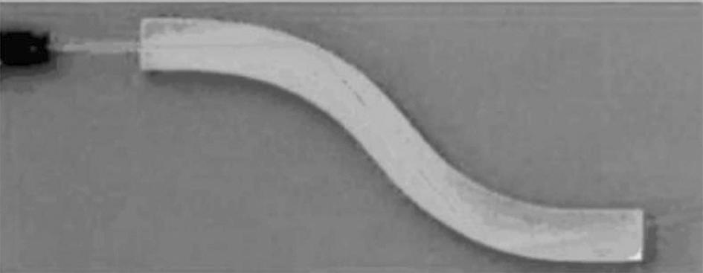
如图所示，将激光笔发出的光射入一根弯曲的有机玻璃棒的一端，
观察光传播的路径，有什么特点呢？
[解析] 光在有机玻璃棒内经过多次全反射，沿着弯曲的玻璃棒进行传播。

Slide 25
新知梳理
1.构造：光导纤维是一种透明的玻璃纤维丝，直径只有几微米到一百微
米，它是由内芯和外套两层组成的，内芯的折射率大于外套的折射率，
光传播时在内芯与外套的界面上发生________。
2.传播原理：光由一端进入，在内芯与外套的界面上经过多次全反射，
从另一端射出，光导纤维可以远距离传播光信号，光信号又可以转换
成电信号，进而转变为声音、图像。
3.光导纤维除应用于光纤通信外，还可应用于医学上的内窥镜等。
4.光纤通信的优点有传输容量____、衰减____、抗干扰性及保密性强等。
全反射
大
小

Slide 26
思考交流
判断下列说法正误。
×
（1）光导纤维的内芯是光疏介质，外套是光密介质。 ( )
[解析] 光导纤维的内芯是光密介质，外套是光疏介质。
（2）光在光导纤维中传播时，在内芯与外套的界面上发生全反射。
( )
√

Slide 27
典例精讲
例3 如图所示，一根长为$l=5.0 m$的光导纤维用折射率$n=\sqrt{2}$ 的材料
制成，一束激光由其左端的中心点以${45}^{∘}$ 的入射角射入光导纤维内，
经过一系列全反射后从右端射出，真空中光速$c=3.0×{10}^{8} m/s$ ，求：
（1）该激光在光导纤维中的速度$v$ ；
[答案] $2.1×{10}^{8} m/s$
[解析] 由$n=\frac{c}{v}$可得$v=2.1×{10}^{8} m/s$ 。

Slide 28
（2）该激光在光导纤维中传输所经历的时间。
[答案] $2.7×{10}^{−8} s$
[解析] 由$n=\frac{sin θ_{1}}{sin θ_{2}}$可得光从左端面射入后的折射角为${30}^{∘}$ ，射到侧面
时的入射角为${60}^{∘}$ ，大于临界角${45}^{∘}$ ，因此发生全反射。同理光每次
在侧面都将发生全反射，直到到达右端面，其光路图如图所示：
由几何关系可以求出光在光导纤维中通过的总路程$s=\frac{2l}{\sqrt{3}}$ ，因此该激光
在光导纤维中传输所经历的时间$t=\frac{s}{v} =2.7×{10}^{−8} s$ 。

Slide 29
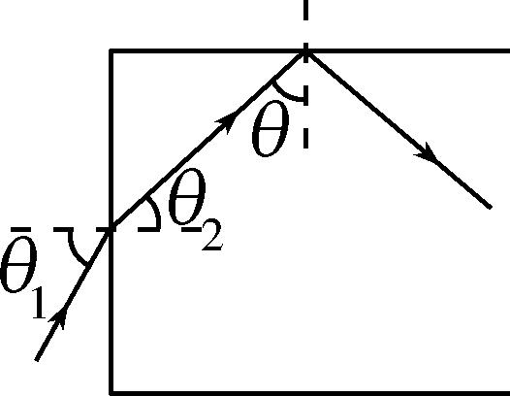
迁移应用
3.光信号进入光导纤维以及发生全反射的光路图如图，由
图可知，当入射角$θ_{1}$增大时，折射角$θ_{2}$ 增大，而从光导纤
维射向侧面光线的入射角$θ$ 减小。也就是说如果当入射角
$θ_{1}={90}^{∘}$ 时，仍能满足$θ≥C$ ，则所有进入光导纤维中的光线都能发生
全反射。若要满足条件，则对光导纤维的折射率有什么要求？
[答案] 见解析

Slide 30
[解析] 进入端面的折射光线传到侧面时恰好发生全反射，则有
$sin θ=sin C=\frac{1}{n}$，$n=\frac{sin θ_{1}}{sin θ_{2}}$，$θ+θ_{2}={90}^{∘}$ ，由以上各式可得
$sin θ_{1}=\sqrt{n^{2}−1}$。当$θ_{1}={90}^{∘}$ 时，则有$n=\sqrt{2}$ ，由于光导纤维包含外
套，外套的折射率比真空的折射率大，因此光导纤维折射率要比$\sqrt{2}$ 大些。

